Slide 1
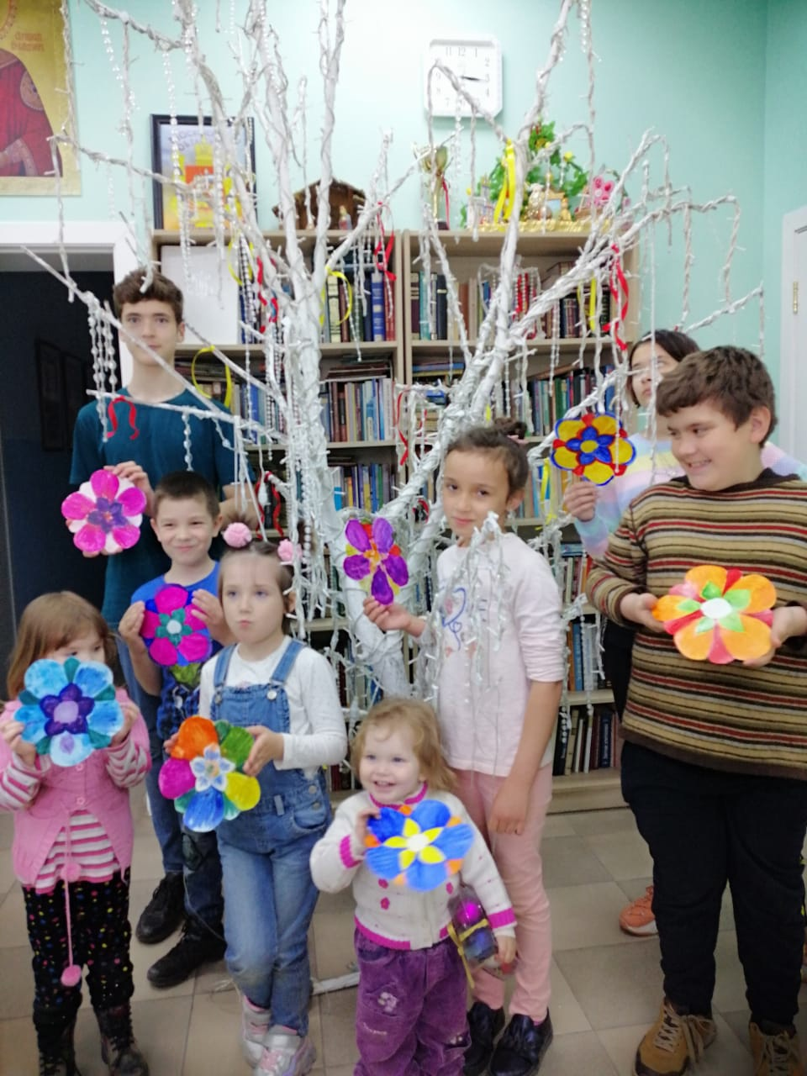
1
Мы вместе
РОО «Ассоциация замещающих семей Московской области» (отделение Кашира)

Slide 2
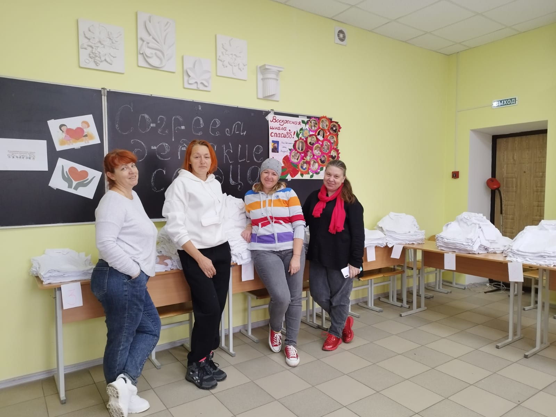
Важное
Дата основания: июль 2016 года. Основные целевые группы, на которые направлена работа в сфере добровольчества. Замещающие семьи, многодетные семьи, семьи с детьми-инвалидами, семьи, оказавшиеся в трудной жизненной ситуации, люди преклонного возраста и инвалиды и все, кому мы можем быть полезными. Помощь СО НКО в проведении различных мероприятий,
Организация и проведение праздничных мероприятий в социальных учреждениях
г.о.Кашира, Озеры, Зарайск ,
Организация, сбор и предоставление нуждающимся помощи в виде предметов гигиены и бытовой химии, одежды, продуктовых наборов.

Slide 3
Аналитика организации
50 волонтёров 9 добрых дел 2098,5 часов

Slide 4
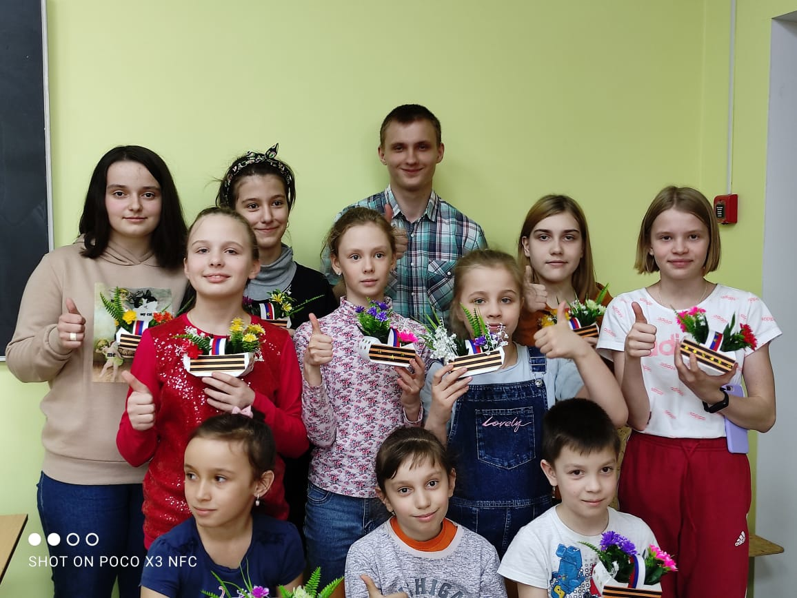
Успешно реализуются проекты:
«Равный-равному», дети проводят тематические мероприятия и мастер- классы для детей
«Путевка в новую жизнь» - сопровождение семей, изъявивших желание принять на
воспитание детей-сирот и детей, оставшихся без попечения родителей

Slide 5
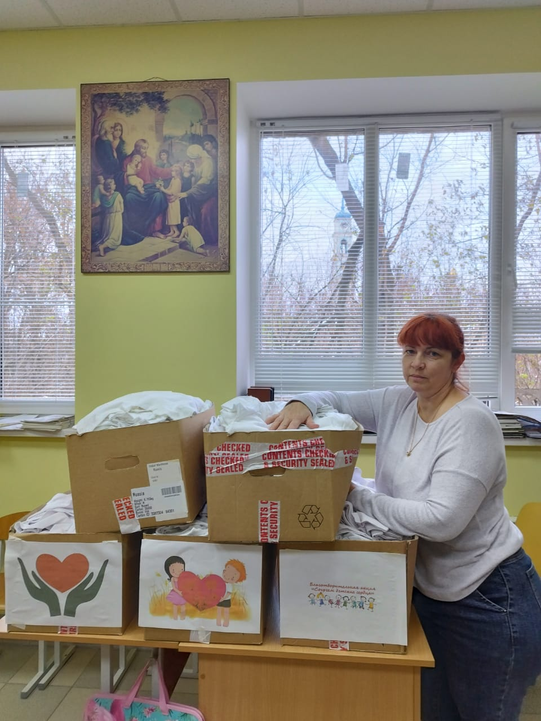
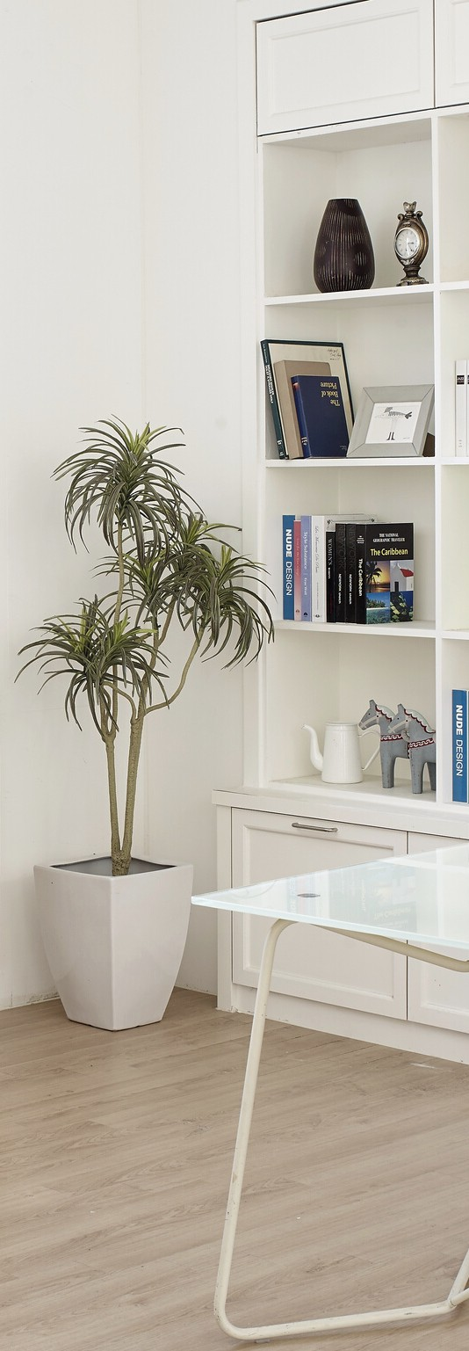
Ветераны и историческая память
Проведённые мероприятия в направлениях
Дети и молодёжь, Культура и искусство
Люди с ОВЗ, Старшее поколение

Slide 6
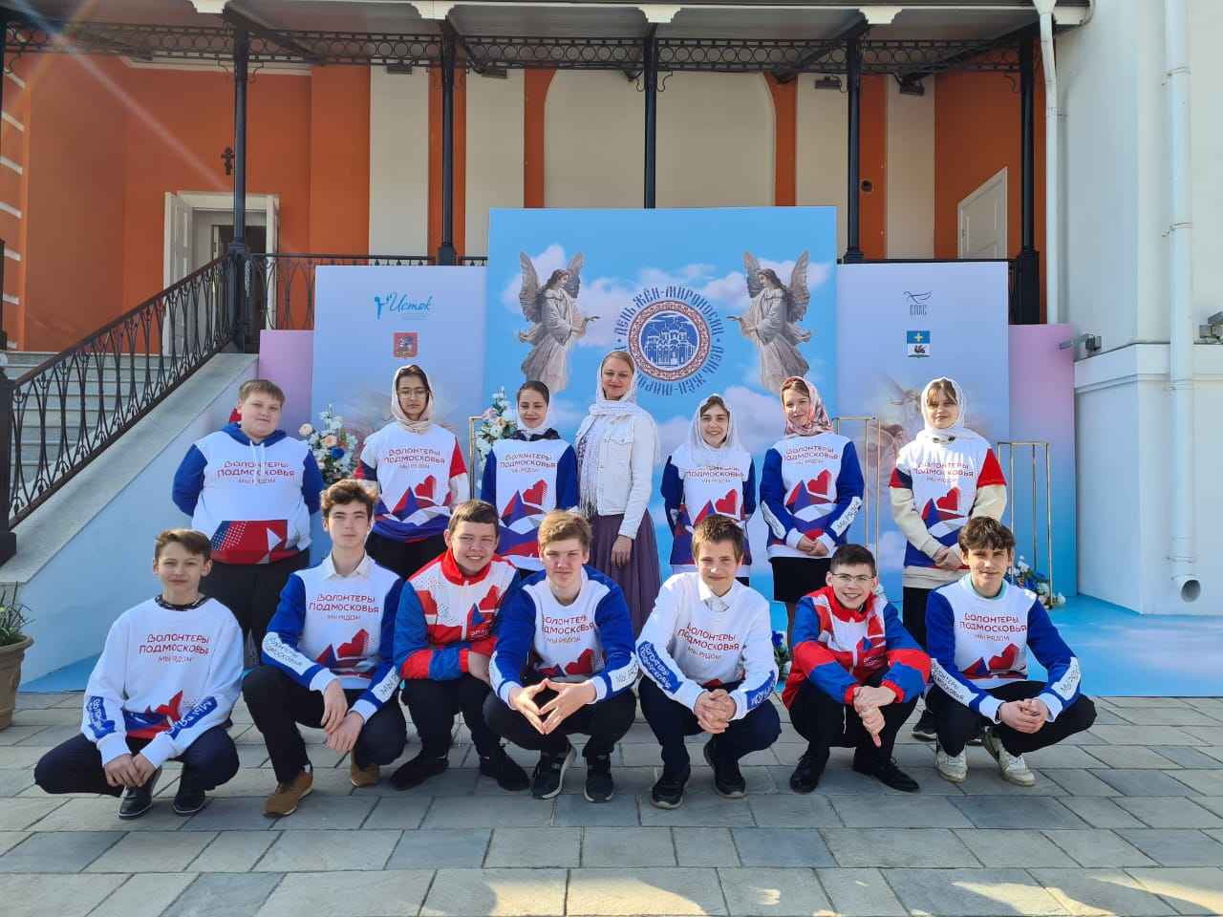
Добрый шкаф Мой подарок ветерану Встретим праздник весело Семейные радости Спешим творить добро Светлый праздник Доброе сердце Маленькая радость Мы вместе
Волонтёрские мероприятия
2021 – 2023 гг

Slide 7
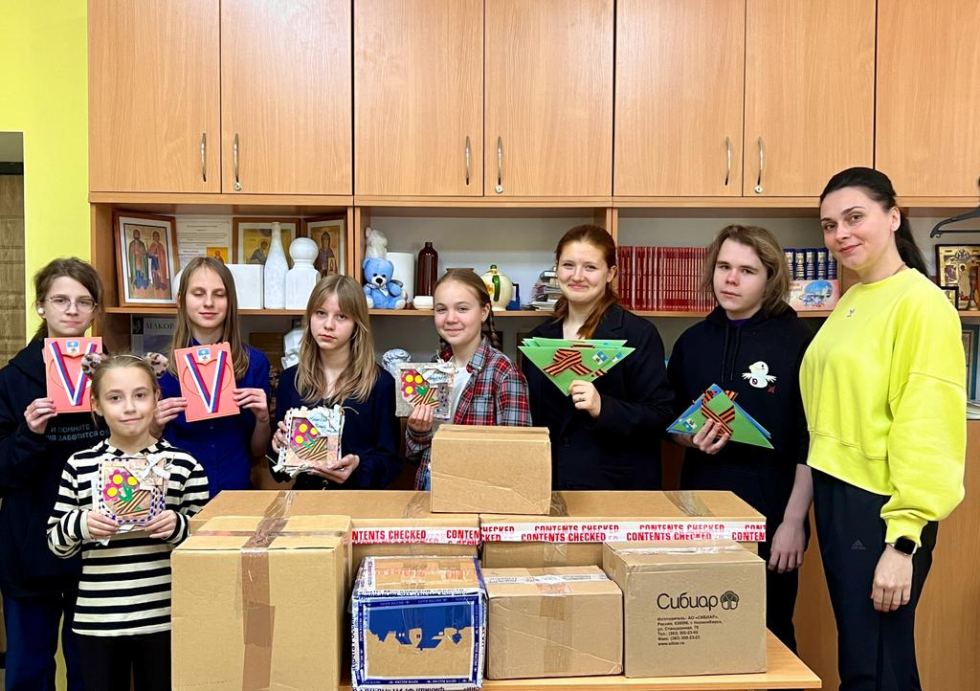
Духовно-просветительский центр им.святого равноапостольного великого князя Владимира, Каширское Благочиние
НКО БФ «Луч Доброты», КДЦ «Родина»
Наши партнёры

Slide 8
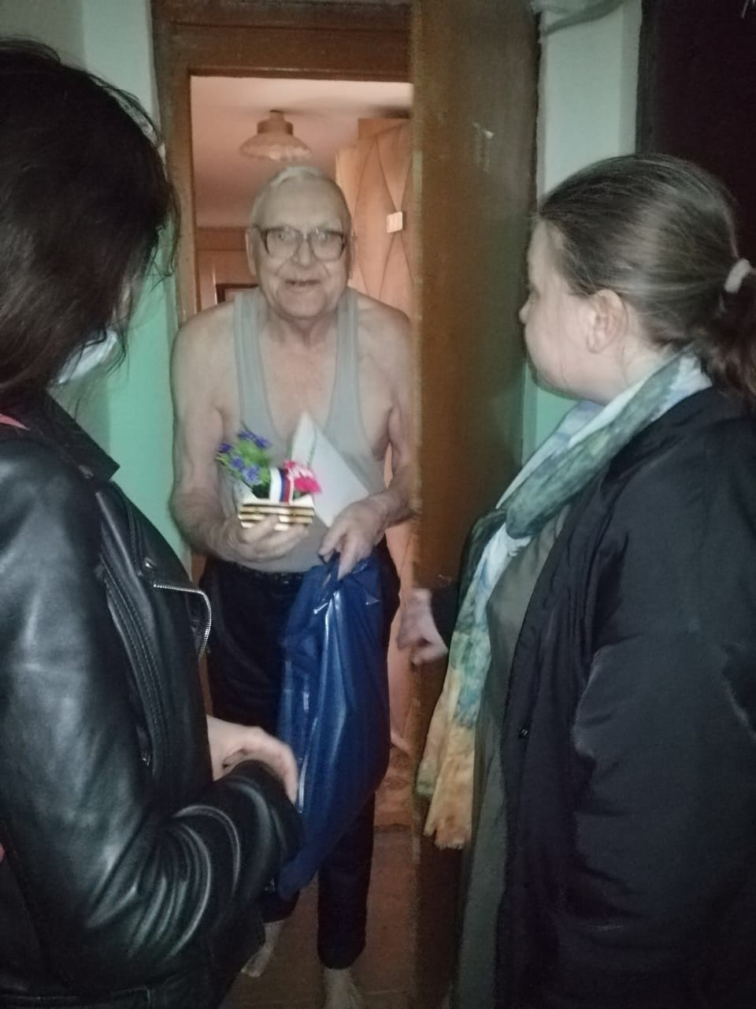
Сохраняйте любовь
Оказание необходимой помощи волонтёрами организации оказывается не только в рамках проводимых мероприятий, но и индивидуально по личным просьбам в любое время. Это могут быть отдельные семьи, инвалиды, пожилые граждане и т.д.

Slide 9
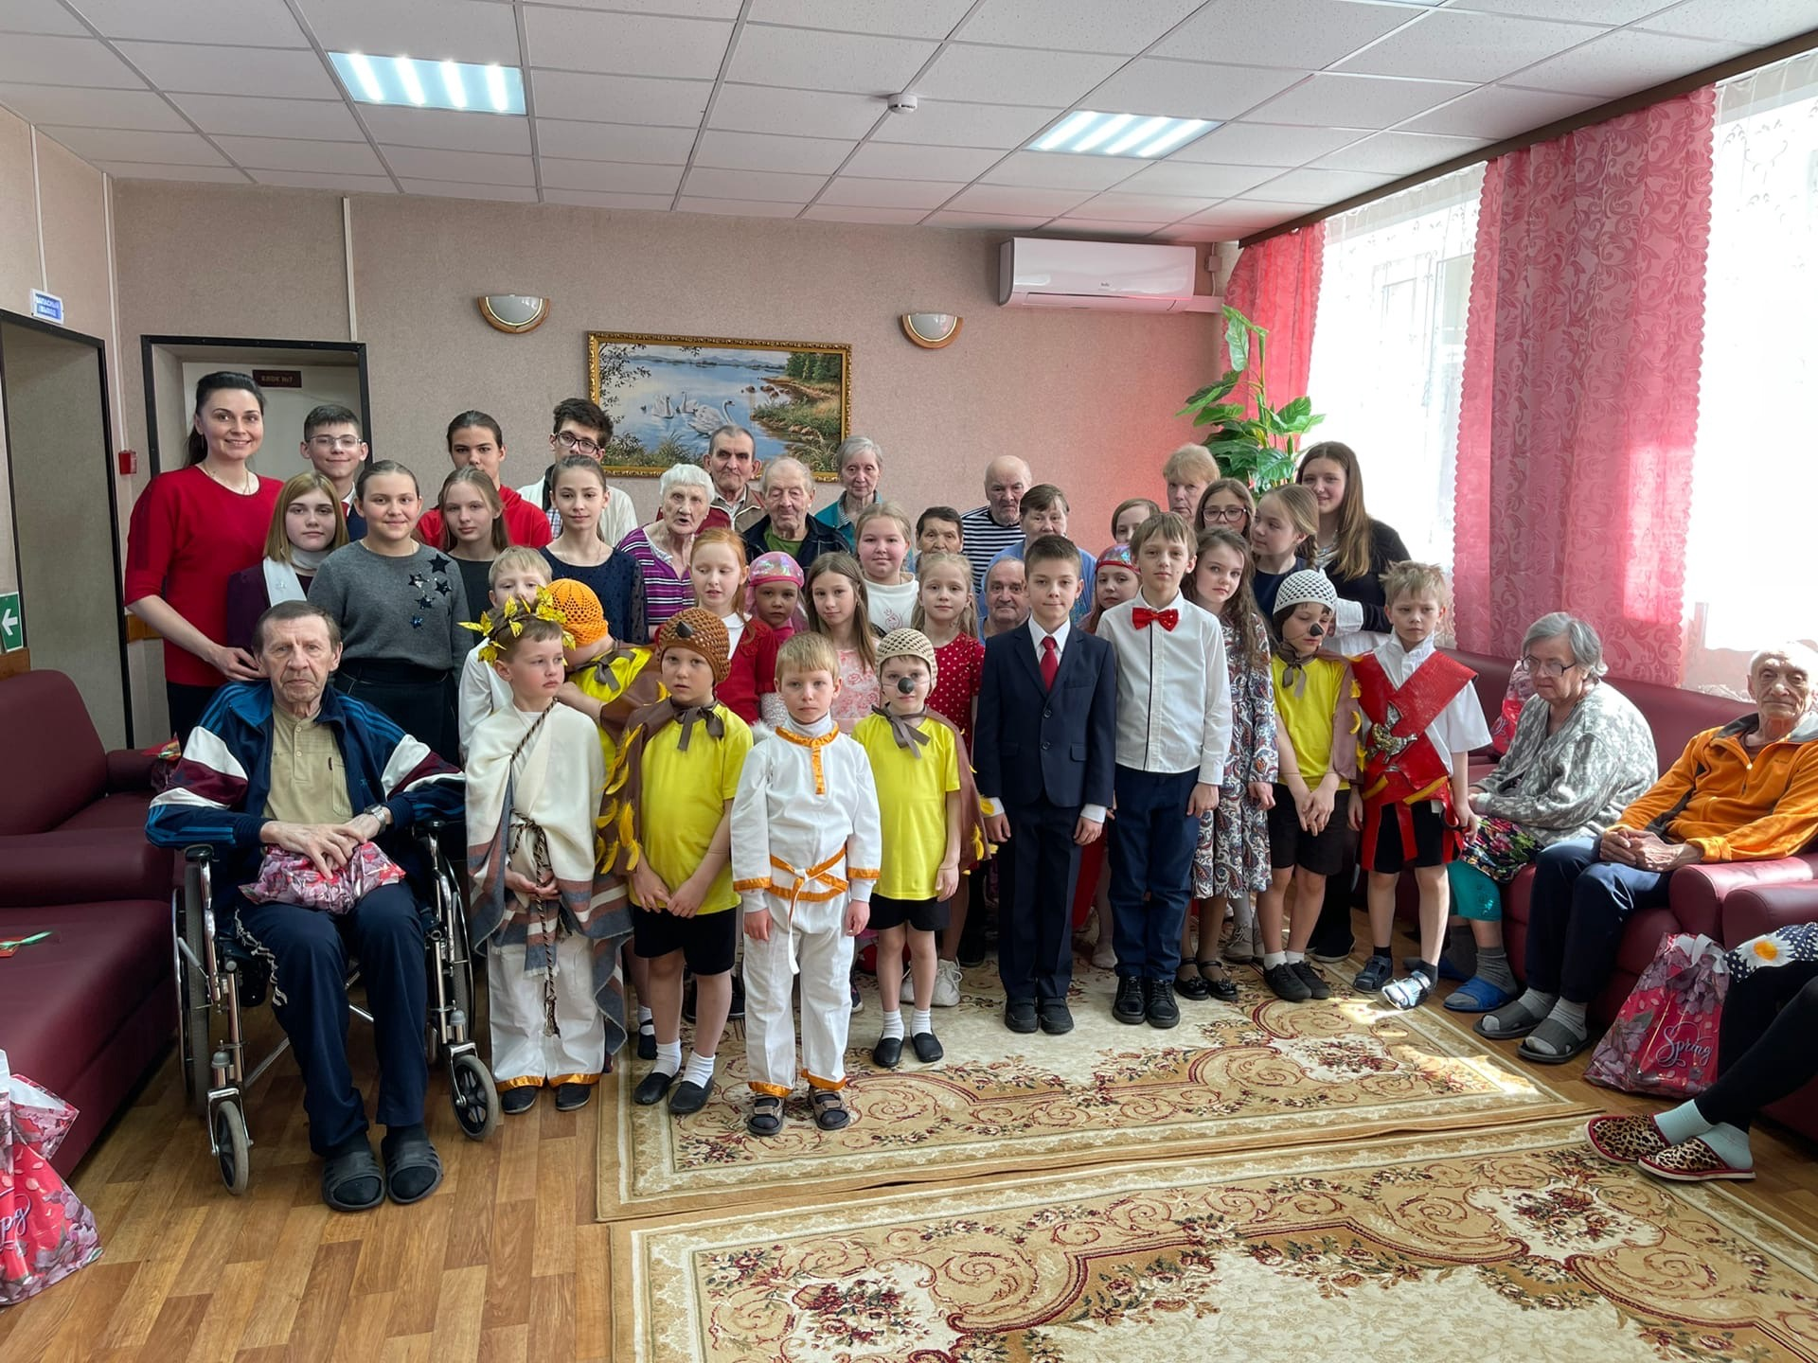
Помните:
"Если люди не научатся помогать друг другу, то род человеческий исчезнет с лица земли» (В.Скотт)

Slide 10
Наши контакты: Адрес организации: Московская область, г.Кашира, посёлок Ледово, ул.Полевая д.14 Руководитель отделения РОО АЗСМО : Зарезина Г.Н. Руководитель волонтёрского отряда: Махиня Э.В. E-mail: maxinia.ella@yandex.ru

